Slide 1
Model Regresi Linier
YUDI EKO WINDARTO, S.T., M. KOM.

Slide 2
Apa itu regresi?
X: variable bebas
Y: variable terikat
 | Ukuran Mesin | Silinder | Konsumsi BBM | Emisi CO2
0 | 2.0 | 4 | 8.5 | 196
1 | 2.4 | 4 | 9.6 | 221
2 | 1.5 | 4 | 5.9 | 136
3 | 3.5 | 6 | 11.1 | 255
4 | 3.5 | 6 | 10.6 | 244
5 | 3.5 | 6 | 10.0 | 230
6 | 3.5 | 6 | 10.1 | 232
7 | 3.7 | 6 | 11.1 | 255
8 | 3.7 | 6 | 11.6 | 267
9 | 2.4 | 4 | 9.2 | ?
Regresi adalah proses untuk memprediksi nilai kontinu variable terikat
Nilai kontinu
Nilai kategoris atau kontinu

Slide 3


Apa itu model regresi?
Data historis mobil: jumlah silinder, ukuran mesin, konsumsi BBM dan CO2
Training
Model
Jenis mobil baru
Estimasi Emisi CO2

Slide 4
Jenis Model Regresi
Simple Regression (regresi sederhana):
Multiple Regression (Regresi banyak variable):
Prediksi EmisiCO2 vs Ukuran Mesin
Prediksi EmisiCO2 vs Ukuran Mesin dan jumlah silinder

Slide 5
Aplikasi Regresi
Prediksi Nilai Penjualan per Tahun seseorang
Berdasarkan umur, pendidikan dan pengalaman seorang sales
Analisis kepuasan pelanggan
Berdasarkan demografi dan faktor psikologis pelanggan
Estimasi Harga Rumah
Berdasarkan luas, jumlah kamar dll
Gaji Karyawan
Berdasarkan jenis pekerjaan, pendidikan, jenis kelamin, umur, pengalaman kerja dll.

Slide 6
Berbagai Algoritma Regresi
Regresi Ordinal
Regresi Poisson
Fast Forest Quantile
Linier, Polinomial, Lasso, Stepwise, Ridge
Regresi Linier Bayesian
Neural Network
Decision Forest
Booseted Decision Tree
KNN (K-nearest neighbors)

Slide 7
Regresi Linier Sederhana

Slide 8
Menggunakan Regresi Linier untuk memperkirakan nilai kontinu
X: variable bebas
Y: variable terikat
 | Ukuran Mesin | Silinder | Konsumsi BBM | Emisi CO2
0 | 2.0 | 4 | 8.5 | 196
1 | 2.4 | 4 | 9.6 | 221
2 | 1.5 | 4 | 5.9 | 136
3 | 3.5 | 6 | 11.1 | 255
4 | 3.5 | 6 | 10.6 | 244
5 | 3.5 | 6 | 10.0 | 230
6 | 3.5 | 6 | 10.1 | 232
7 | 3.7 | 6 | 11.1 | 255
8 | 3.7 | 6 | 11.6 | 267
9 | 2.4 | 4 | 9.2 | ?
Nilai kontinu

Slide 9
Topologi Regresi Linier
Regresi Linier Sederhana
Prediksi Emisi CO2 vs Ukuran Mesin dari semua mobil
Regresi Linier Berganda (Multiple Linear Regression):
Prediksi Emisi CO2 vs Ukuran Mesin dan Silinder semua mobil
Variabel bebas(x₁): Ukuran Mesin
Regresi Linier Sederhana
Prediksi (y): Emisi CO2
Variabel bebas(x_{1,} x₂,…): Ukuran Mesin, Silinder, …
Regresi Linier Berganda
Prediksi (y): Emisi CO2

Slide 10
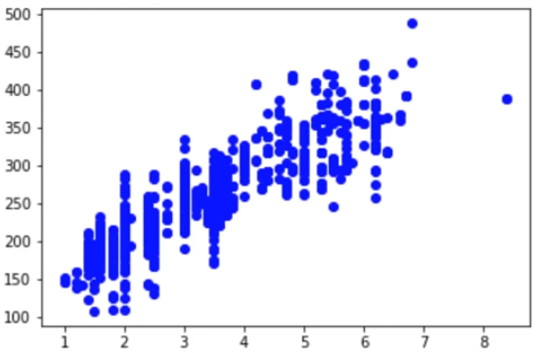
Cara menerapkan regresi linier
 | Ukuran Mesin | Silinder | Konsumsi BBM | Emisi CO2
0 | 2.0 | 4 | 8.5 | 196
1 | 2.4 | 4 | 9.6 | 221
2 | 1.5 | 4 | 5.9 | 136
3 | 3.5 | 6 | 11.1 | 255
4 | 3.5 | 6 | 10.6 | 244
5 | 3.5 | 6 | 10.0 | 230
6 | 3.5 | 6 | 10.1 | 232
7 | 3.7 | 6 | 11.1 | 255
8 | 3.7 | 6 | 11.6 | 267
9 | 2.4 | 4 | 9.2 | ?
Emisi CO2
Ukuran Mesin

Slide 11
Cara menerapkan regresi linier
Plot Data Y vs X
 | Ukuran Mesin | Silinder | Konsumsi BBM | Emisi CO2
0 | 2.0 | 4 | 8.5 | 196
1 | 2.4 | 4 | 9.6 | 221
2 | 1.5 | 4 | 5.9 | 136
3 | 3.5 | 6 | 11.1 | 255
4 | 3.5 | 6 | 10.6 | 244
5 | 3.5 | 6 | 10.0 | 230
6 | 3.5 | 6 | 10.1 | 232
7 | 3.7 | 6 | 11.1 | 255
8 | 3.7 | 6 | 11.6 | 267
9 | 2.4 | 4 | 9.2 | ?
214
Y (Emisi CO2)
2.4
x₁ (Ukuran Mesin)

Slide 12

Cara menerapkan regresi linier
Koefisien garis
Plot Data Y vs X
Perpotongan sumbu y
gradien
$$\hat{y}=θ_{0}+θ_{1} x_{1}$$
Y (Emisi CO2)
Variabel prediksi
Variabel bebas tunggal
x₁ (Ukuran Mesin)
Bagaimana mencari nilai $θ_{0}$ dan $θ_{1}$ sehingga garis paling mendekati data (best fit) ?

Slide 13





Cara mencari best fit ?
Plot Data Y vs X
Ambil nilai variable bebas $x_{1}=5.4$ $y=250$ (nilai Emisi CO2 menurut data)
$$\hat{y}=θ_{0}+θ_{1} x_{1}$$ $\hat{y}=340$ adalah hasil prediksi untuk x₁
Error $= y−\hat{y}$ $=250 −340$ $=−90$
Karena nilai error bisa positif atau negatif, gunakan nilai kwardratnya. Best Fit adalah mencari garis yang jumlah kwardrat error – nya paling kecil (minimal square error):
$$\hat{y}=340$$
Y (Emisi CO2)
$$y=250$$
5.4
x₁ (Ukuran Mesin)
$$MSE=\frac{1}{n}\sum_{i=1}^{n}{{\left(y_{i}−{\hat{y}}_{i}\right)}^{2}}$$
minimasi
$$θ_{0}, θ_{1}$$

Slide 14
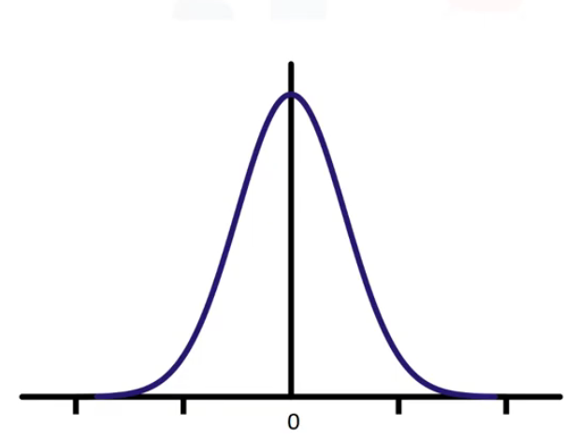
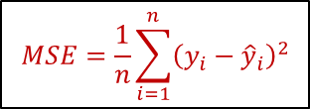
Cara mencari best fit ?
Plot Data Y vs X
$$MSE=\frac{1}{n}\sum_{i=1}^{n}{{\left(y_{i}−{\hat{y}}_{i}\right)}^{2}}$$
Y (Emisi CO2)
Pendekatan minimasi:
Pendekatan matematis
Pendekatan optimasi
x₁ (Ukuran Mesin)
Distribusi Error

Slide 15





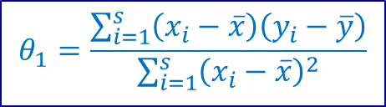





Estimasi parameter $θ_{0}$ dan $θ_{1} (matematis)$
$$\hat{y}=θ_{0}+θ_{1} x_{1}$$
 | Ukuran Mesin | Silinder | Konsumsi BBM | Emisi CO2
0 | 2.0 | 4 | 8.5 | 196
1 | 2.4 | 4 | 9.6 | 221
2 | 1.5 | 4 | 5.9 | 136
3 | 3.5 | 6 | 11.1 | 255
4 | 3.5 | 6 | 10.6 | 244
5 | 3.5 | 6 | 10.0 | 230
6 | 3.5 | 6 | 10.1 | 232
7 | 3.7 | 6 | 11.1 | 255
8 | 3.7 | 6 | 11.6 | 267
9 | 2.4 | 4 | 9.2 | ?
$$θ_{1}=\frac{\sum_{i=1}^{s}{\left(x_{i}−\overline{x}\right)\left(y_{i}−\overline{y}\right)}}{\sum_{i=1}^{s}{{\left(x_{i}−\overline{x}\right)}^{2}}}$$
$$\overline{x}=\frac{2.0+2.4+1.5+…}{9}=3.34$$
$$x_{1}$$
$$y$$
$$\overline{y}=\frac{196+221+136+…}{9}=256$$
$$θ_{1}=\frac{\left(2.0−3.34\right)\left(196−256\right)+\left(2.4−3.34\right)\left(221−256\right)+…}{{\left(2.0−3.34\right)}^{2}+{\left(2.4−3.34\right)}^{2}+…}$$
$$θ_{1}=39$$
$$θ_{o}=\overline{y}−θ_{1} \overline{x}$$
$$θ_{o}=256−39 ∗3.34 =125.74$$

Slide 16
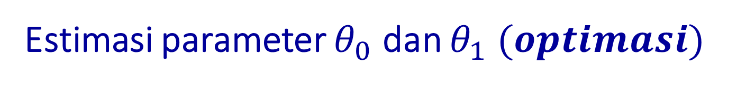

Estimasi parameter $θ_{0}$ dan $θ_{1} (optimasi)$
 | Ukuran Mesin | Silinder | Konsumsi BBM | Emisi CO2
0 | 2.0 | 4 | 8.5 | 196
1 | 2.4 | 4 | 9.6 | 221
2 | 1.5 | 4 | 5.9 | 136
3 | 3.5 | 6 | 11.1 | 255
4 | 3.5 | 6 | 10.6 | 244
5 | 3.5 | 6 | 10.0 | 230
6 | 3.5 | 6 | 10.1 | 232
7 | 3.7 | 6 | 11.1 | 255
8 | 3.7 | 6 | 11.6 | 267
9 | 2.4 | 4 | 9.2 | ?
$$\hat{y}=127.74+39 x_{1}$$
Library untuk Machine Learning yang ada di Python, R dan Scala dapat dengan mudah menemukan parameter tersebut.
Kita akan membutuhkannya untuk ukuran data yang besar (big data)
$$x_{1}$$
$$y$$

Slide 17

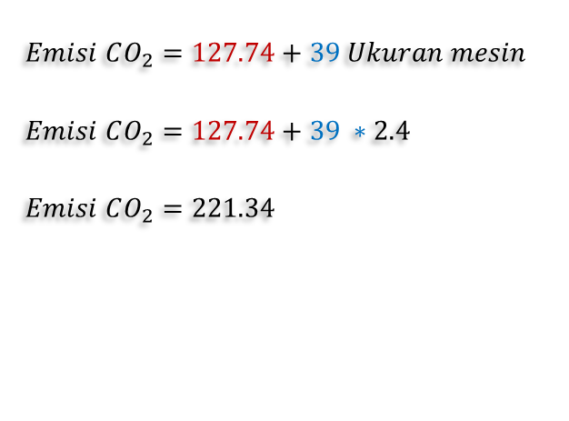
Prediksi dengan Regresi Linier
 | Ukuran Mesin | Silinder | Konsumsi BBM | Emisi CO2
0 | 2.0 | 4 | 8.5 | 196
1 | 2.4 | 4 | 9.6 | 221
2 | 1.5 | 4 | 5.9 | 136
3 | 3.5 | 6 | 11.1 | 255
4 | 3.5 | 6 | 10.6 | 244
5 | 3.5 | 6 | 10.0 | 230
6 | 3.5 | 6 | 10.1 | 232
7 | 3.7 | 6 | 11.1 | 255
8 | 3.7 | 6 | 11.6 | 267
9 | 2.4 | 4 | 9.2 | ?
$$\hat{y}=127.74+39 x_{1}$$
$$Emisi CO_{2}=127.74+39 Ukuran mesin$$
$$Emisi CO_{2}=127.74+39 ∗2.4$$
$$Emisi CO_{2}=221.34$$

Slide 18
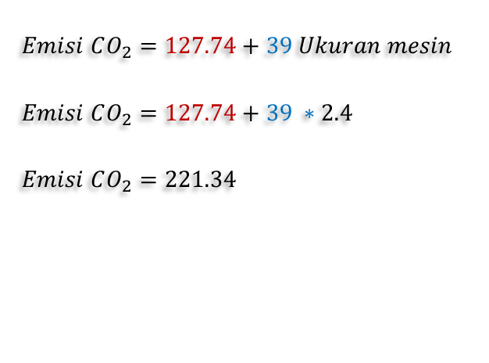
Prediksi dengan Regresi Linier
 | Ukuran Mesin | Silinder | Konsumsi BBM | Emisi CO2
0 | 2.0 | 4 | 8.5 | 196
1 | 2.4 | 4 | 9.6 | 221
2 | 1.5 | 4 | 5.9 | 136
3 | 3.5 | 6 | 11.1 | 255
4 | 3.5 | 6 | 10.6 | 244
5 | 3.5 | 6 | 10.0 | 230
6 | 3.5 | 6 | 10.1 | 232
7 | 3.7 | 6 | 11.1 | 255
8 | 3.7 | 6 | 11.6 | 267
9 | 2.4 | 4 | 9.2 | ?
$$\hat{y}=127.74+39 x_{1}$$
$$Emisi CO_{2}=127.74+39 Ukuran mesin$$
$$Emisi CO_{2}=127.74+39 ∗2.4$$
$$Emisi CO_{2}=221.34$$

Slide 19
Keuntungan Regresi Linier
Sangat Cepat
Tidak membutuhkan tuning parameter
Seperti yang perlu dilakukan pada parameter K untuk KNN, maupun laju learning rate pada Neural Network.
Mudah dipahami dan sangat mudah untuk dijelaskan.

Slide 20
Regresi Linier Sederhana di Python
Fit
Model Regresi Sederhana
Y (Emisi CO2)
Prediksi
x₁ (Ukuran Mesin)

Slide 21
Fitting Model - Python
Definisikan variable bebas (predictor) dan target
X = df[[‘engine-size’]]
Y = df[[‘price’]]
Lalu gunakan lm.fit(X,Y) untuk fitting model, menghasilkan parameter 𝜃₀ dan 𝜃₁.
lm.fit(X,Y)
Gunakan model untuk melakukan prediksi
Ytopi = lm.predict(X)
Ytopi | X
200 | 2
…
356 | 6

Slide 22

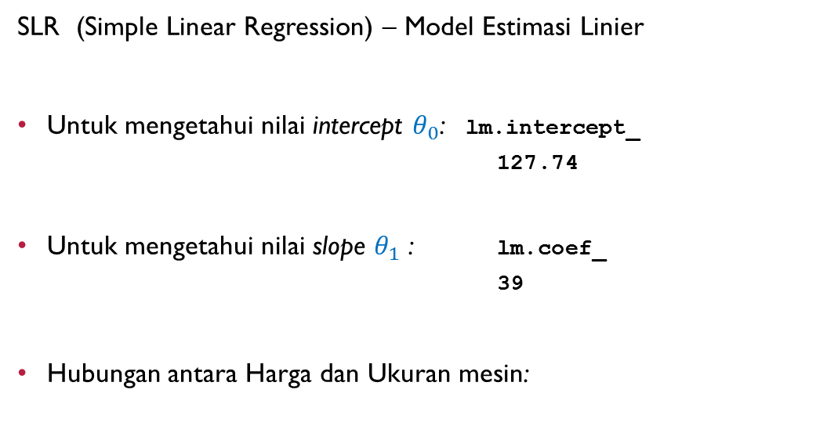
Fitting Model - Python
SLR (Simple Linear Regression) – Model Estimasi Linier
Untuk mengetahui nilai intercept $θ_{0}$: lm.intercept_
127.74
Untuk mengetahui nilai slope $θ_{1}$ : lm.coef_
39
Hubungan antara Harga dan Ukuran mesin:
$$Harga=127.74+39 Ukuran_Mesin$$

Slide 23
Praktek:
Melakukan regresi linier sederhana menggunakan Python
Gunakan lab:
ML0101EN-Reg-Simple-Linear-Regression-Co2-py-v1.ipynb

Slide 24
TUGAS KELOMPOK
1 Kelompok Maximal 5 Orang
Cari dataset pada Kaggle.com
Dataset harus berbeda tiap kelompok
Dengan dataset tersebut gunakan Metode Regresi Linier
Minggu depan Presentasi tiap kelompok

